Slide 1
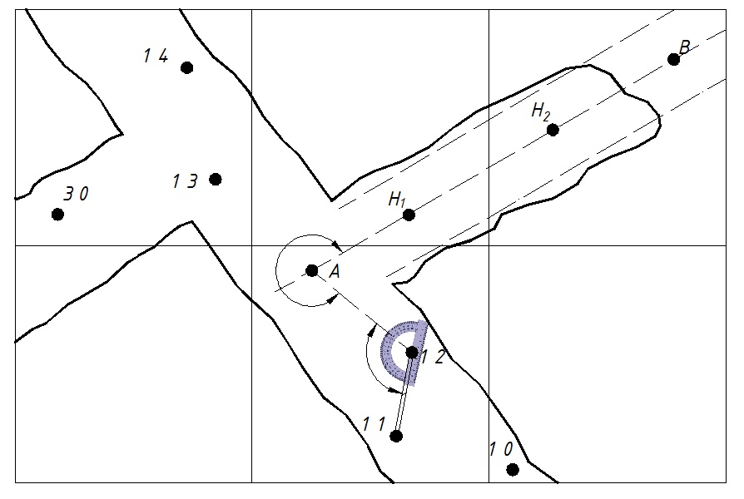
Лекция 14. Задание направления горной выработке в вертикально й плоскости (осевыми и боковыми реперами)
В зависимости от угла наклона горной выработки направление в вертикальной плоскости можно задавать двумя способами:
1. Боковыми реперами. Горные выработки имеют угол наклона в пределах 5°-8°. Необходимые приборы: нивелир, рейка, рулетка, маркшейдерские марки. Задача сводится к построению в горной выработке плоскости с углом наклона, равной углу наклона выработки применяется при проведении подготовительных выработок (рудный штрек, орт) откаточного горизонта.
2. Осевыми реперами. Горные выработки имеют угол наклона более 80. Необходимые приборы: теодолит, рулетка, маркшейдерские марки. Задача сводится к построению в горной выработке линии с углом наклона равной углу наклона горной выработки, горные выработки подэтажного горизонта.

Slide 2
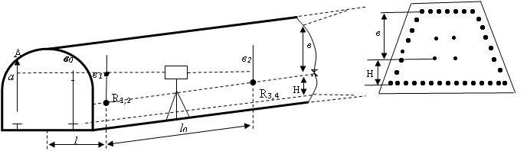
Задание направления горной выработке в вертикальной плоскости боковыми реперами
Необходимо задать направление горной выработке в вертикальной плоскости, если известны: z_{A} - отметка маркшейдерской точки и i_{пр} – проектный уклон горной выработки.
Работа выполняется в следующей последовательности. Нивелир устанавливают и приводят в рабочее положение. На маркшейдерской точке устанавливают рейку нулем вверх и берут отсчет а. Вычисляют горизонт инструмента ГИ = z_{A} + (-а). Рейку переставляют на головку рельс и берут отсчет в_{А}, вычисляют отметку головки рельс z_{р} = ГИ – в₀.

Slide 3
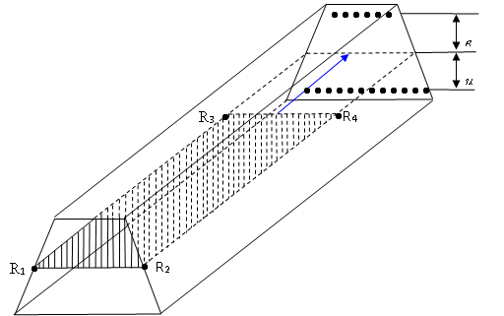
В любом удобном месте намечает местоположение боковых реперов и вычисляют их проектные отметки
где l – расстояние от головки рельса до местоположения боковых реперов, м;
l₀ - расстояние между боковыми реперами, м;
1,0 – шаблон, вертикальное расстояние от головки рельса до уровня реперов, м.
Вычисляют отсчеты в₁ и в₂ это отсчеты по рейке, если бы рейки были установлены на реперах R_{1,2} и R_{3,4} с проектными отметками и
Вынос этих реперов на проектную отметку выполняют следующим образом. Помощник направляется на местоположение первой пары реперов и держит рейку на весу, маркшейдер, указывая помощнику поднять или опустить рейку, добивается появления в поле зрения трубы отсчета в₁, и у пятки рейки забивают маркшейдерскую марку. Таким же образом, забивается вторая марка в противоположном боку выработки. Если между парами реперов протянуть шнур, он займет горизонтальное положение, поскольку отметки этих реперов одинаковые, равны R_{1,2}. На расстоянии l₀ от первой пары реперов выносят вторую пару реперов R_{3,4}, если между реперами натянуть шнур, то плоскость R₁, R₂, R_{4,} R₃ будет иметь угол наклона равный углу наклона выработки.

Slide 4
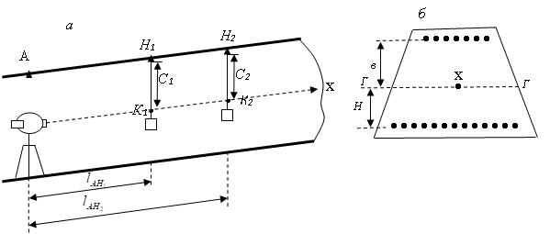
Задание направления горной выработке осевыми реперами
Исходными данными для задания осевых реперов является проектный угол наклона. Применяется теодолит, рулетка и маркшейдерские знаки. Задача сводится к построению в горной выработки линии с углом наклона равной проектному углу наклона (δ) выработки.
Обычно эту работу совмещают с заданием направления горной выработке с горизонтальной плоскости, когда задают направленческие точки Н₁ и Н₂. Теодолит устанавливают и приводят в рабочее положение под точкой А. Определяют МО (место нуля) вертикального круга
Вычисляют отсчет по вертикальному кругу, при котором визирная ось занимает наклонное положение с углом наклона равный проектному углу наклона δ. КП = δ - МО. По вертикальному кругу устанавливают отсчет КЛ и на направленческих точках Н₁ и Н₂ закрепляют клеммы К₁ и К₂ и от точек Н₁ и Н₂ измеряют вертикальное расстояния С₁ и С₂ до клемм. Результаты работ маркшейдер заносит в книгу маркшейдерских указаний.
Проходчики опускают отвесы с точек Н₁ и Н₂, проверяют расстояния С₁ и С₂. Визируют глазом на К₁ и К₂ и на груди забоя отмечают точку «х» (рисунок 37, а), а затем от горизонтальной линии проходящей через точку «х» на расстоянии «в» размещают положение верхних оконтуривающих шпуров, а на расстоянии «н» нижний ряд оконтуривающих шпуров.

